Slide 1
Stream이 뭐냐
2022/1/3 변인경

Slide 2
교과서 823
IntStream intStream = IntStream.reangeClosed(1, 10);
intStream.skip(3).limit(5).forEach(System.out::print);

Slide 3
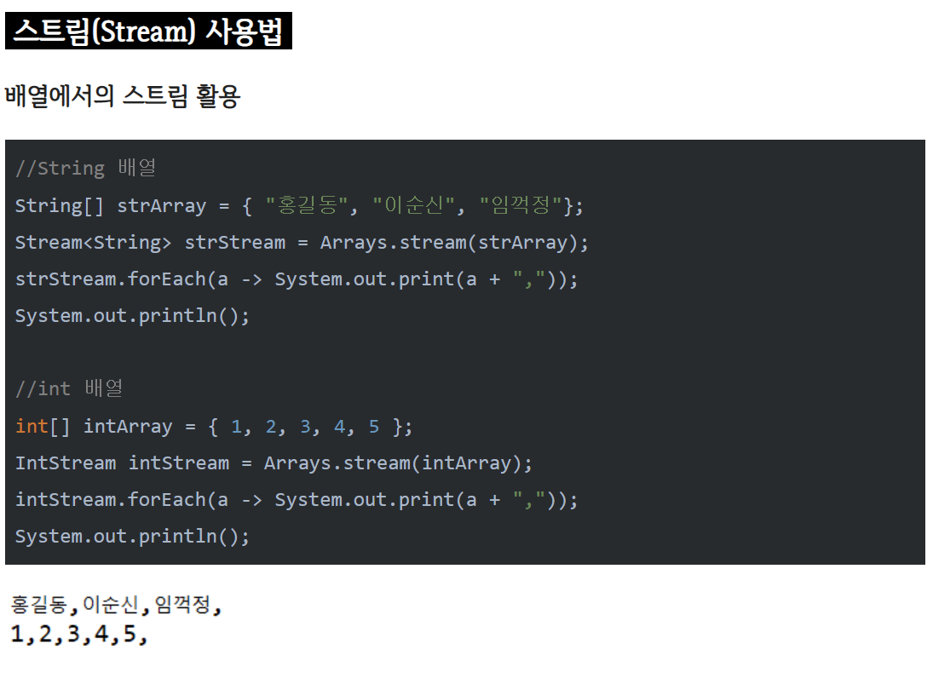

Slide 4
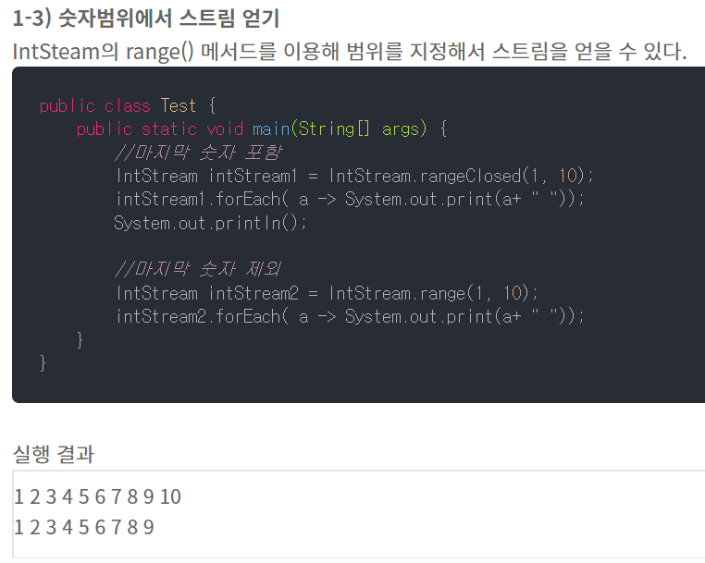

Slide 5
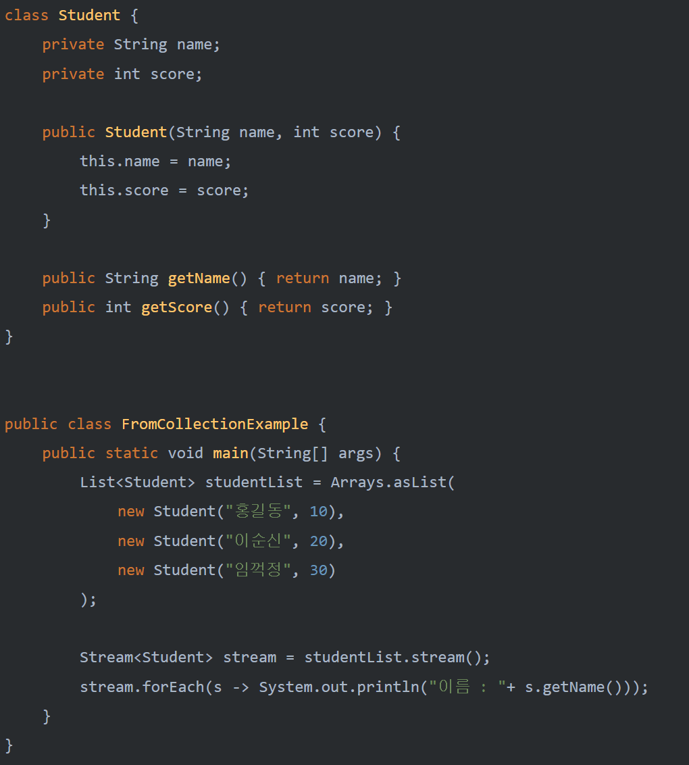
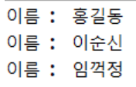

Slide 7
Filter distinct 사용해서 문제 풀기(pg823)
입력 12212334
출력 13
숫자 중복되는 요소 제거하기
짝수는 출력하지 않기

Slide 8
https://www.acmicpc.net/problem/2562
https://zzang9ha.tistory.com/282

